Slide 1

Сравнительное прогнозирование финансового временного ряда
Валютная пара EUR/USD
Клиновой Денис
Васильев Александр
Павлов Владимир
Жуков Владислав

Slide 2

Постановка задачи
Цель исследования: проверить, дают ли сложные методы ML и нейросети значимый выигрыш над наивным прогнозом на коротком горизонте.
Горизонты прогнозирования: краткосрочный – 1 торговый день, среднесрочный – 5 торговых дней
Сравниваемые методы: Naive, ARIMA, Gradient Boosting, GRU
2

Slide 3
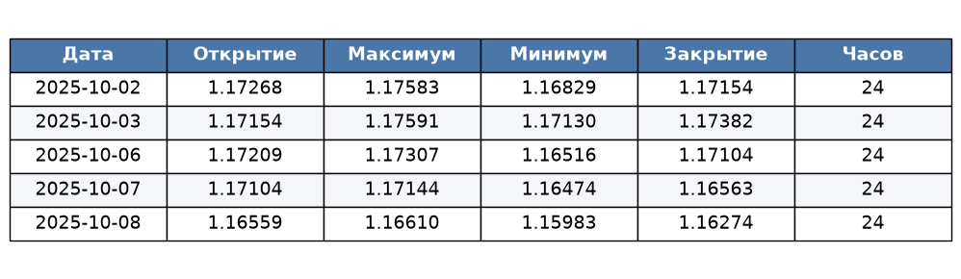
Данные
Источник: Dukascopy
Агрегация: часовые данные преобразованы в дневные данные
Период: с 02.10.2025 по 30.09.2026
Объем после обработки: 259 торговых дней
Пример данных
Наглядные схемы лучше сплошного текста.
Единый шаблон = профессиональный вид.
3

Slide 4
Сравниваемые методы
Наивный прогноз
Отправная точка
Прогноз = сегодняшняя цена
ARIMA
Классическая статистика Прошлые значения и ошибки
1
2
Gradient Boosting
Ансамбль деревьев
13 технических признаков
GRU
Анализирует последовательность из 10 дней.
3
4
4

Slide 5
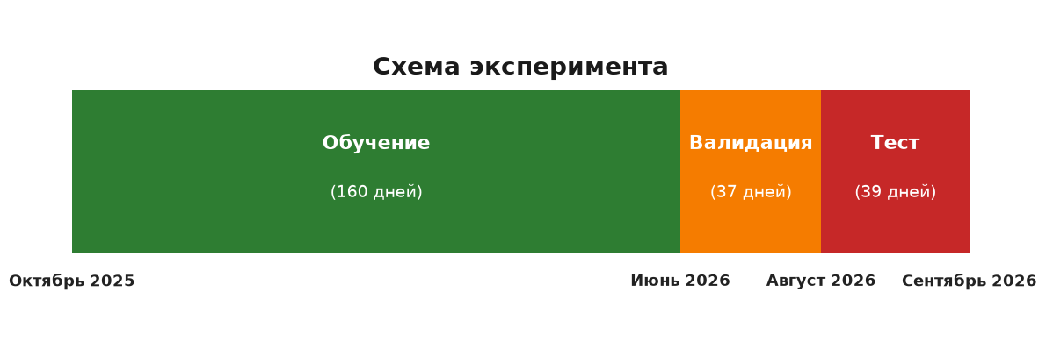
Разделение данных по времени
Хронологическое разделение гарантирует отсутствие утечки данных из будущего
5

Slide 6
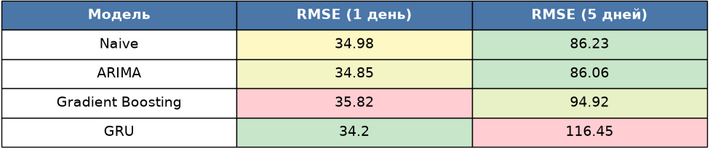
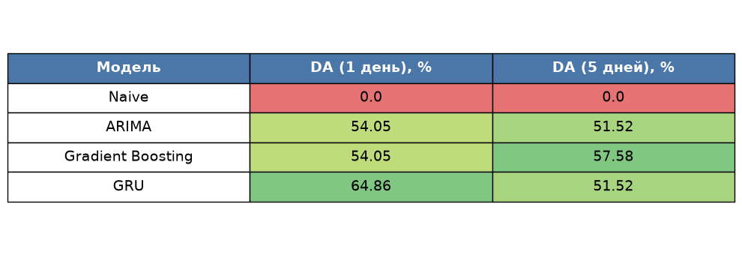
Оценка моделей на валидации
6

Slide 7
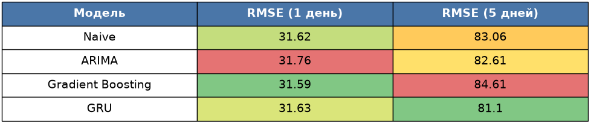
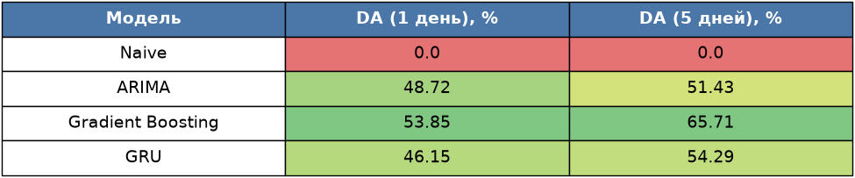
Оценка моделей на тестовой выборке
7

Slide 8
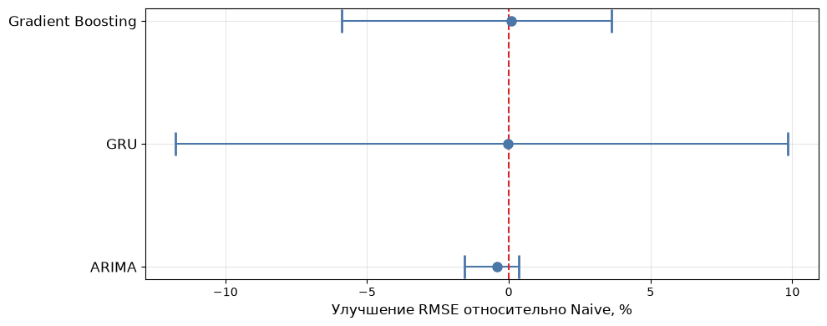
Проверка устойчивости и значимости
Метод:
Результат:
Вывод:
Повторная выборка, 4000 итераций
Разброс точности включает ноль во всех случаях
Ни одна из моделей не оказывается лучшей всегда
8

Slide 9
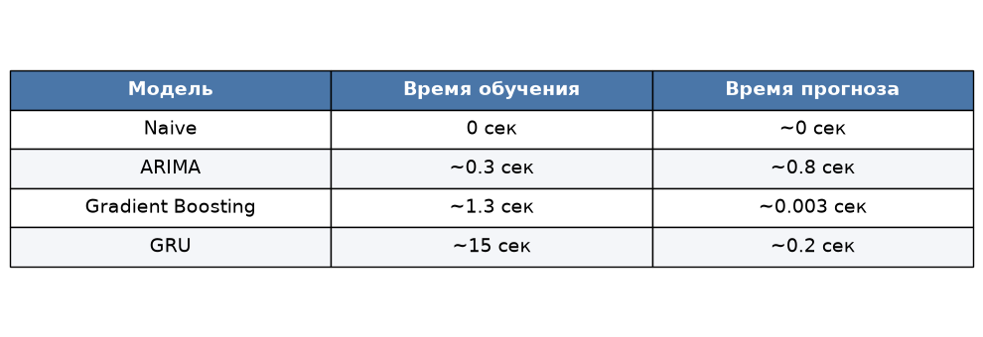
Вычислительные затраты
Затраты на прогноз:
Итог:
Затраты на обучение:
Минимальный прирост за счет усложнения архитектуры
От 0 до 0.8 секунд
От 0 до 15 секунд
9

Slide 10
Ограничения и выводы
Ограничения исследования
Выводы
Малая выборка
Перекрывающиеся горизонты на 5 днях
Модели не учитывают макроэкономику и новости
Сложные модели не показали статистически значимого превосходства
На исследуемом горизонте рынок ведет себя близко к случайному блужданию
10

Slide 11
Спасибо за внимание!
ngieu.ru

Slide 12


